Slide 1
使用權杖分類自動識別使用者產生內容中的客戶需求 Automatically identifying customer needs in user-generated content using token classification
論文出處:Decision Support Systems,178,2024年
報告人:陳先正

Slide 2
目錄
前言
系統架構
實驗
結果&建議
結論

Slide 3
前言

Slide 4
前言
用戶生成內容（UGC）中蘊含豐富的顧客需求資訊，對於產品設計與市場策略具有重要價值。然而，龐大的內容量造成人工萃取困難，且傳統方法多需大量手動分析 。
既有的需求挖掘研究多以二元分類處理，僅能判斷內容是否帶有需求，難以辨識需求的詳細內容與潛在需求，限制了其實用性 。
自然語言處理技術（如詞彙分類、情感分析）在自動化萃取需求方面展現潛力，但傳統方法或缺乏足夠的精準度或自動化程度 。 因此，本研究旨在透過轉向「詞元分類」的新方法，提升識別需求的精確度與資料利用效率，以支援更具洞察力的決策支持系統。

Slide 5
前言
研究問題:
如何在不需要大量人工審查的情況下，自動且有效地從使用者生成內容中提取出具體的、可操作的特定客戶需求？
研究動機:
目前的需求挖掘方法主要以二元分類來識別用戶生成內容中的需求，導致無法提取具體且詳細的顧客需求資訊，這限制了其在產品開發和創新上的應用潛力。為了解決這一問題，本文試圖將需求挖掘從宏觀的分類方法轉變為微觀的詞元分類，能夠更精確地識別出具體的需求組成部分（屬性和特徵），從而提升需求提取的效率與準確度。

Slide 6
系統架構

Slide 7
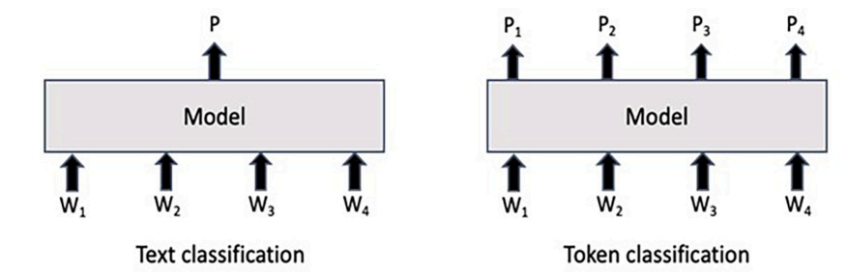
系統架構
1.文本分類 (Text Classification) ：
模型對整個文本（例如評論或句子）做出單一預測
在需求挖掘的舊方法中，這意味著模型只判斷整個使用者生成內容（UGC）是否包含需求
2.詞元分類 (Token Classification)：
模型對文本中的**每個詞元（token）**做出預測，而不是對整個文本做出單一預測
這允許在微觀層級（micro-level）提取描述特定客戶需求的準確詞語（或詞序列）
本研究的應用是將詞元分類應用於提取抽象概念——客戶需求的組成部分，即屬性（Attributes）特性（Characteristics）

Slide 8
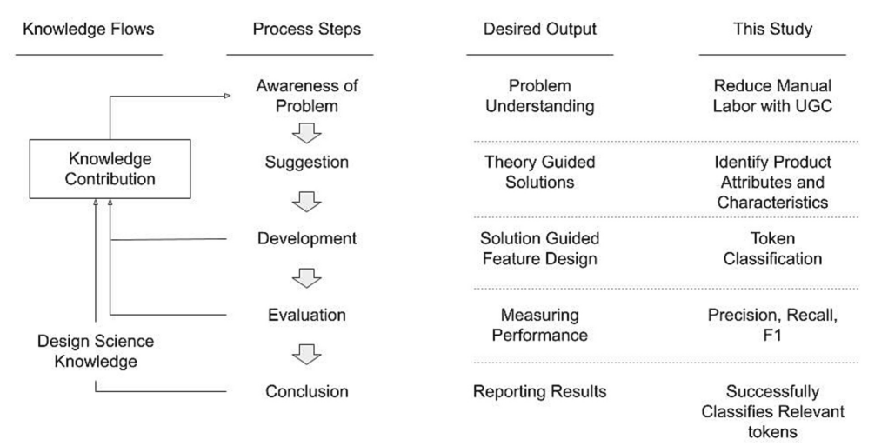
系統架構
方法論框架:
DSR 的主要目標是系統化地開發 具有實用性和學術貢獻的成品（artifact），以解決現有方法中的限制
結構化步驟：
問題的清晰理解 (Develop a clear understanding of the problem)：
透過深入的文獻分析和與利害關係人的訪談來收集見解，從而清晰地界定研究問題。
在本研究中，問題是現有的需求挖掘方法無法提取具體的客戶需求，需要人工分析。
開發初步解決方案 (Develop initial solutions)：
根據對問題的理解和廣泛的文獻回顧來設計解決方案
研究人員將這些解決方案轉化為成品功能（artifact features），旨在直接解決現有問題
本研究的解決方案是將需求挖掘重新概念化為詞元分類任務（Token Classification），以提取需求的具體組成部分（屬性與特性）
評估與討論成品 (Evaluate and discuss the artifact)：
根據合適的效能指標來評估和量化成品的表現。

Slide 9
系統架構
本研究遵循設計科學研究 (Design Science Research, DSR) 方法，產物的設計旨在解決現有 Needmining 方法中缺乏自動提取特定客戶需求的限制 。
客戶需求的構成:
產物必須能夠提取屬性-特性組合 (attribute-characteristic combinations)。
屬性： 通常描述產品的特徵
特性： 描述該特徵應如何實施
舉例： 在「保護殼仍然不能無線充電」的評論中，「保護殼 (case)」是屬性，「無線充電 (charged wirelessly)」是特性。

Slide 10
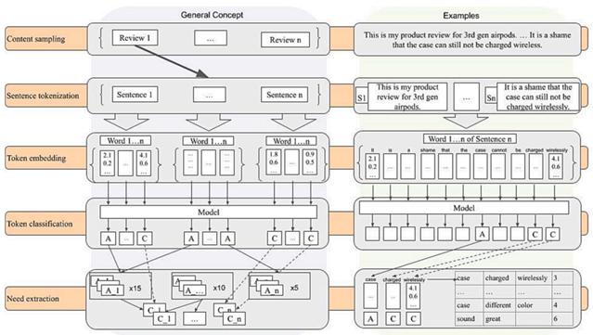
系統架構
產物的五個步驟 :
該產物由五個步驟組成，如圖所示，旨在自動識別和組織客戶需求。

Slide 11
系統架構
1.內容取樣 (Content Sampling)：
產品經理可以從各種平台（如線上商店評論、部落格文章、轉錄影片評論）中取樣 UGC。
2.句子標記化 (Sentence Tokenization)：
首先將非結構化的文本數據（如產品評論）轉換為機器可解釋的格式。我們使用自然語言工具包 (NLTK) 將每篇評論拆分成單個句子，這有助於後續的細粒度分析（例如情感分析）。
3. 標記嵌入 (Token Embedding)：
將評論句子轉換為標記 (tokens)。我們採用 Byte-Pair Encoding (BPE) 策略，將詞語進一步拆分為子詞，然後生成上下文表示的實值向量空間中的嵌入 (embeddings)。我們測試了多種預訓練的 Transformer 模型，包括 BERT、RoBERTa、XLNet、ALBERT 和 DistilBERT 。
4.標記分類 (Token Classification)：
方法： 將子詞標記通過平均池化層生成詞嵌入，然後輸入到一個三層全連接神經網絡進行最終預測。
目標： 分類器必須僅在客戶明確討論屬性/特性並給予量化價值時，才檢測產品屬性和特性。這是採用基於 Transformer 的上下文標記嵌入和神經網絡的組合的關鍵，以確定標記在什麼上下文下應被分類。
5.需求提取 (Need Extraction)：
在將預測的屬性和特性組織起來，提供客戶需求的快速概覽。
輸出組織： 創建每個屬性的提及頻率概覽，以識別客戶討論最多的內容。
組合： 將每個屬性與出現在同一句子中的所有特性結合起來，生成與每個屬性相關的特性概覽。
輔助資訊： 額外提供包含每個已識別的屬性-特性組合的完整句子列表，供決策者快速瞭解消費者討論特定需求的背景。

Slide 12
實驗

Slide 13
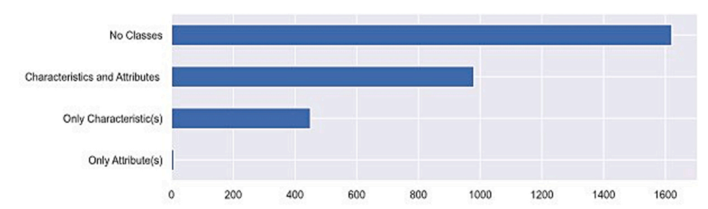
實驗
訓練與數據集:
數據來源：根據與領域專家的協商，選定亞馬遜上第二代 Apple AirPods 的產品評論作為訓練和測試的產品
數據集規模： 爬取了 1036 篇最近的產品評論，共包含 3059 個句子。
標註： 學生工作人員根據論文對客戶需求的理解（分解為屬性與特性）進行標註。
圖中顯示了屬性和特徵的分佈，有1438個句子包含至少一個註釋,而1621 個句子沒有註釋。雖然 需要句子和不需要句子是平衡的,但數據中總體上特徵多於屬性。

Slide 14
實驗
模型評估與結果:
評估方法： 採用 $k$ 折交叉驗證 ($k=5$)。
評估指標： 使用精確度 (Precision)、召回率 (Recall) 和 F1-分數。F1-分數是精確度和召回率的調和平均值，反映了模型整體成功的兩個重要因素。

Slide 15
結果&建議

Slide 16
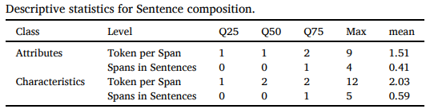
結果
提供了數據集中屬性 (Attributes) 和特性 (Characteristics) 的平均標記數（Token per Span）和句子中出現的次數（Spans in Sentences）的統計數據。

Slide 17
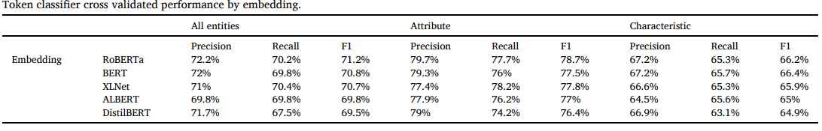
結果
性能結果：
在所測試的嵌入模型中，RoBERTa 表現最佳，所有實體的平均 F1-分數為 71.2%，其中屬性 (Attributes) 的 F1-分數為 78.7%，特性 (Characteristics) 的 F1-分數為 66.2%。
模型的性能與二元需求挖掘模型相當，但解決了本質上更複雜的任務。

Slide 18
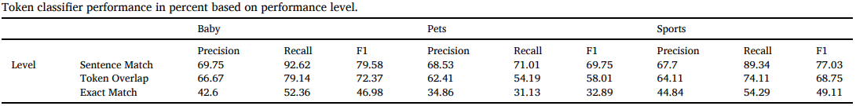
結果
泛化能力：
透過在「嬰兒 (baby)」、「寵物 (pets)」和「運動 (sports)」產品類別中爬取和標註 500 個句子來測試模型的泛化能力。
在句子匹配 (Sentence Match) 級別上，模型表現良好（例如，運動類別的 F1-分數為 77.03%），表明其泛化能力出色，並優於現有的二元方法
在精確匹配 (Exact Match) 級別上，平均 F1-分數為 42.99%

Slide 19
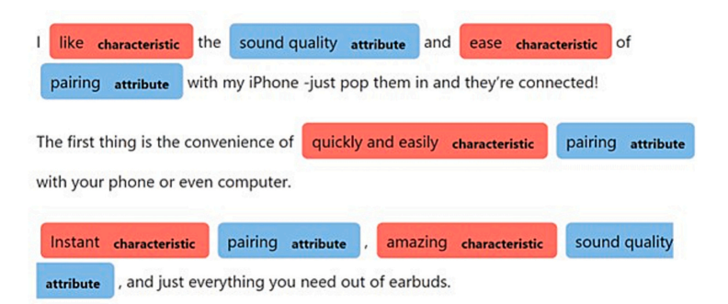
結果
我們提出了一種使用顏色代碼評論來組織信息的方法，僅呈現模型檢測到需求的句子可以發揮二元分類模型的作用,而顏色 編碼則增強了評論的可讀性,這有助於提高手動提取需求的效率。

Slide 20
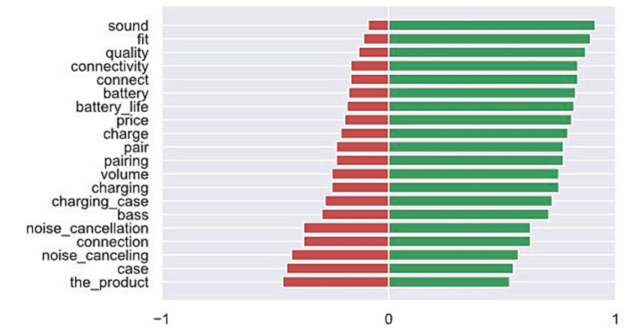
結果
圖表顯示了整個評論中提及最多的25個屬性的正面和負面提及的相對比例,範圍從-1到1,其中-1表示完全負面的情緒,其中 100% 的評論是負面的,1表示完全正面的情緒,所有評論都是正面的。
除了提及沒有相關屬性的特徵“產品”的評論句子外,正面情緒最少的屬性是“案例”。

Slide 21
建議
需求挖掘貢獻：
該產物成功地將需求挖掘重新概念化為標記分類問題，能夠提取特定的客戶需求（屬性-特性組合）。
資訊組織和情感分析：
產物可以將輸出組織成彩色編碼的評論，或生成基於屬性及其相關特性的產品摘要。
屬性摘要可以透過情感分析進一步增強，為決策者提供客戶對某一屬性的正面或負面感受的洞察。
案例：
根據對 AirPods 數據的分析，「保護殼 (case)」是積極情緒最少的屬性之一。檢查相關的負面評論後，發現了與「保護殼應支持無線充電」相關的客戶需求。此需求在 2019 年數據爬取時尚未實現，但在 2021 年發布的新 AirPods 中得到了支持，證明了產物識別未滿足需求的能力。
經濟影響和效率提升：
該產物可以顯著提高生產力。假設手動處理一篇評論平均需要 25 秒，那麼該產物可以為每 1000 篇評論節省近 7 小時的手動勞動時間。
與二元需求挖掘相比，詞級需求挖掘大幅減少了專家必須手動審查的內容，因為它能自動量化需求。

Slide 22
建議
限制與未來研究:
限制： 目前的方法無法總結相似或密切相關的屬性（例如，「聲音」和「音質」同時被列為最常提及的屬性）。
未來研究建議：計劃透過聚類 (clustering) 嵌入來總結相似的屬性，從而減少冗餘資訊。
計劃透過在句子中使用詞性標註 (part-of-speech tagging) 來提高屬性-特性匹配的準確性，解決一個句子中包含多個屬性時，所有特性會被附加到所有屬性上的問題。
未來還可以探討將已識別的屬性及屬性-特性對與元數據（如星級評分）進行因果推論，以識別哪些屬性導致產品整體性能下降，從而指導產品開發。

Slide 23
結論

Slide 24
結論
本研究是首個將需求挖掘從二元分類問題重新概念化為標記分類任務的研究。
我們將需求的概念分解為兩個具備代表性的組成部分：屬性（客戶討論產品的「什麼」）和特性（客戶討論屬性的「如何」）。該產物能夠準確識別 ugc 中的相關標記，並根據確定的需求組成部分對其進行分類。
主要貢獻包括：
提供了一種解決先前研究中確定的研究缺口的方法，即對客戶需求的精確識別需要額外的自動化。
該產物本身是標記分類的創新應用，用於解決以前未解決的問題。
我們將抽象的需求概念分解為更明確的子部分（屬性和特性），並利用標記分類識別這些組成部分，展示了這種方法在分解和識別抽象概念方面的額外用途。

Slide 25
Thank you

